Slide 1
트리의 높이와 너비
- Recursion(재귀), 트리의 순회, 좌표를 어떻게 찾아야 할까?
- 문제를 풀 때 고려하면 좋은 테스트 케이스
20150413 남윤원

Slide 2
목차
문제를 어떻게 풀어야 할까? - 1. 입력 파악하기
- 이진 트리의 구현 (배열 Vs 포인터를 사용하는 구조체 : 연결 리스트)
문제를 어떻게 풀어야 할까? - 2. 출력 파악, 설계
- 재귀(Recursion)
- 트리 순회의 방법 (전위 순회, 중위 순회, 후위 순회)
문제를 어떻게 풀어야 할까? - 3. 설계한 대로 구현
1. 트리의 각 노드의 높이 할당 -> 전위 순회 이용, 노드 안에 저장
2. 트리의 각 노드의 x좌표 할당 -> 중위 순회 이용, 새 구조체 생성과 저장
3. 각 레벨에 해당하는 너비 계산 -> 격자를 나타내는 구조체 생성하여 저장
4. 너비가 제일 큰 레벨과 그 너비를 출력,
4-1 너비가 제일 큰 레벨이 둘 이상일 경우, 번호가 작은 레벨을 출력
Tip) 문제를 풀 때 고려하면 좋은 테스트 케이스 / 메모리 제한 살펴보기

Slide 3
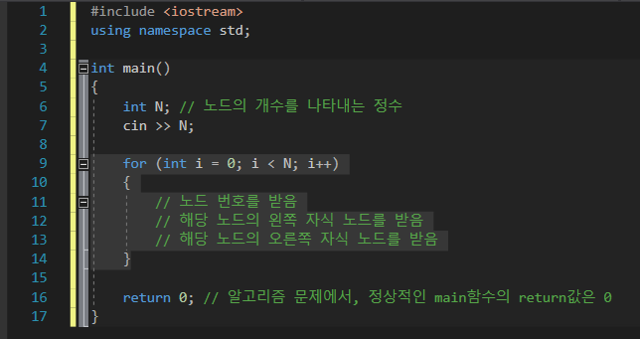
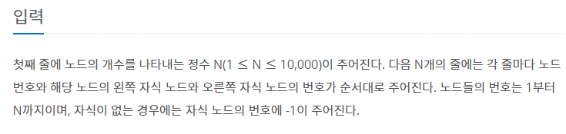
문제를 어떻게 풀어야 할까? – 1. 입력 파악하기
먼저 입력부터 받아 보자! 그런데 트리가 필요할 것 같다!
?

Slide 4
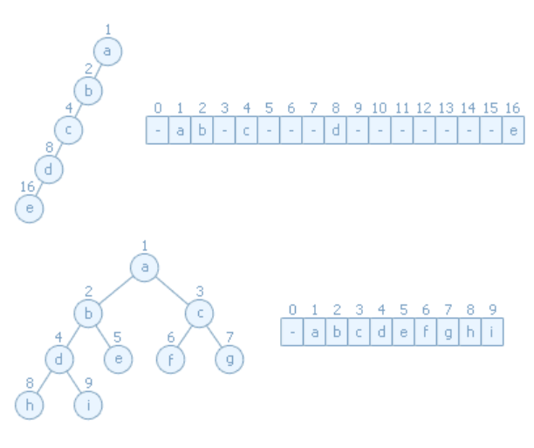
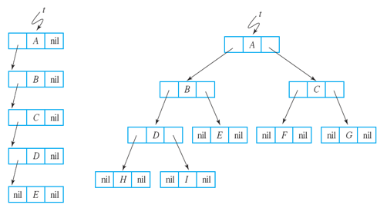
문제를 어떻게 풀어야 할까? – 1. 입력 파악하기
이진 트리를 구현해보자!
배열(array) Vs 포인터를 사용하는 구조체(struct)…?
?
트리의 중간에 새로운 노드를 삽입하기 어려움
특정 노드를 탐색하기 어려움

Slide 5


문제를 어떻게 풀어야 할까? – 1. 입력 파악하기
?
이진 트리를 구현해보자!
배열(array) Vs 포인터를 사용하는 구조체(struct)
“순서대로” 는, 다음의 순서대로 입력이 주어짐을 의미
(노드 번호, 왼쪽 자식 노드, 오른쪽 자식 노드)
“루트 노드”부터 순서대로 주어진다는 의미가 아님!
다시 말해서, 최상단의 노드부터 또는 노드 번호 순서대로 주어지지 않을 수 있다!
노드 번호가 1인 노드가 루트 노드라는 가정이 없다!

Slide 6

문제를 어떻게 풀어야 할까? – 1. 입력 파악하기
(가능)
(불가능)
노드의 번호가 N을 넘어설 수 없다!
이를 고려해 봤을 때, 이진 트리의 노드는 구조체로 구현하고, 구조체(한 노드) 안의 멤버 변수로 다음을 두자!
- 노드의 숫자
- 노드의 높이
- 부모 노드를 가리키는 포인터
- 왼쪽 자식 노드를 가리키는 포인터
- 오른쪽 자식 노드를 가리키는 포인터

Slide 7
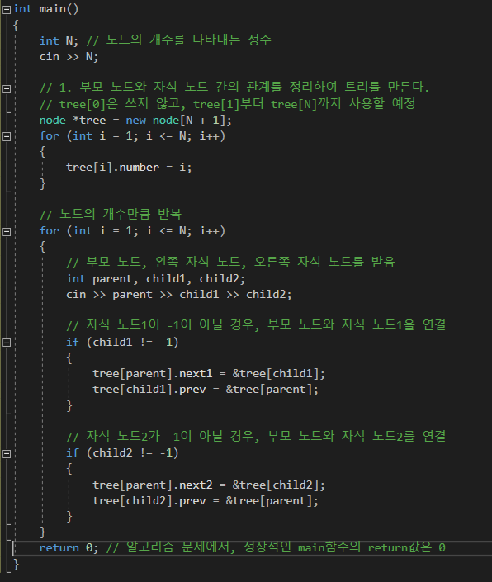
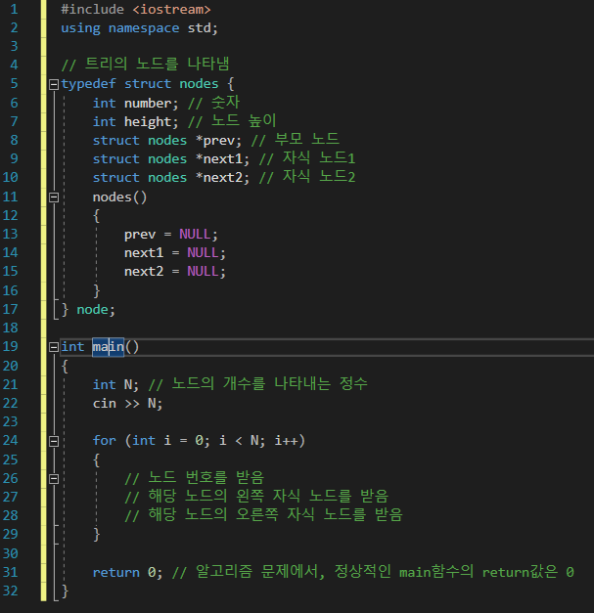
문제를 어떻게 풀어야 할까? – 1. 입력 파악하기
이진 트리 노드 구현 완료
입력을 받는 부분을 완성해보자!

Slide 8
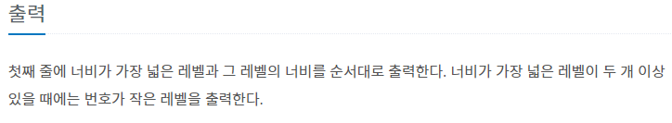
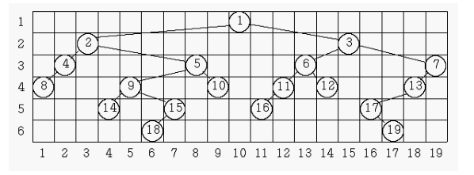
문제를 어떻게 풀어야 할까? – 2. 출력 파악, 설계
레벨 | 너비
1 | 1
2 | 13
3 | 18
4 | 18
5 | 13
6 | 12
예제의 경우 출력은 3 18
너비가 가장 넓은 레벨이 여러 개 있으면, 번호가 작은 레벨이 정답

Slide 9
문제를 어떻게 풀어야 할까? – 2. 출력 파악, 설계
레벨 | 너비
1 | 1
2 | 13
3 | 18
4 | 18
5 | 13
6 | 12
레벨 1의 경우 너비는 항상 1이다.
- > 그 레벨에 해당하는 노드가 1개일 경우, 그 레벨의 너비는 1이다!!!

Slide 10
문제를 어떻게 풀어야 할까? – 2. 출력 파악, 설계
①
②
1. 트리의 각 노드의 높이 할당 -> 전위 순회 이용, 노드 안에 저장
2. 트리의 각 노드의 x좌표 할당 -> 중위 순회 이용, 새 구조체 저장
3. 각 레벨에 해당하는 너비 계산 -> 격자 구조체 생성하여 저장
4. 너비가 제일 큰 레벨과 그 너비를 출력,
4-1 너비가 제일 큰 레벨이 둘 이상일 경우, 번호가 작은 레벨을 출력

Slide 11
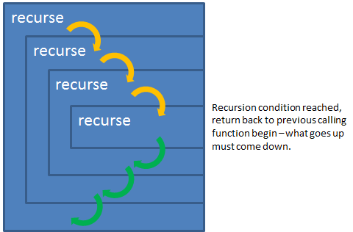
이론적 설명 - Recursion (재귀)
어떤 함수 안에서 같은 함수를 다시 호출하는 기법
“어느 지점에서 Recursion을 시도하는가?” 가 중요!

Slide 12
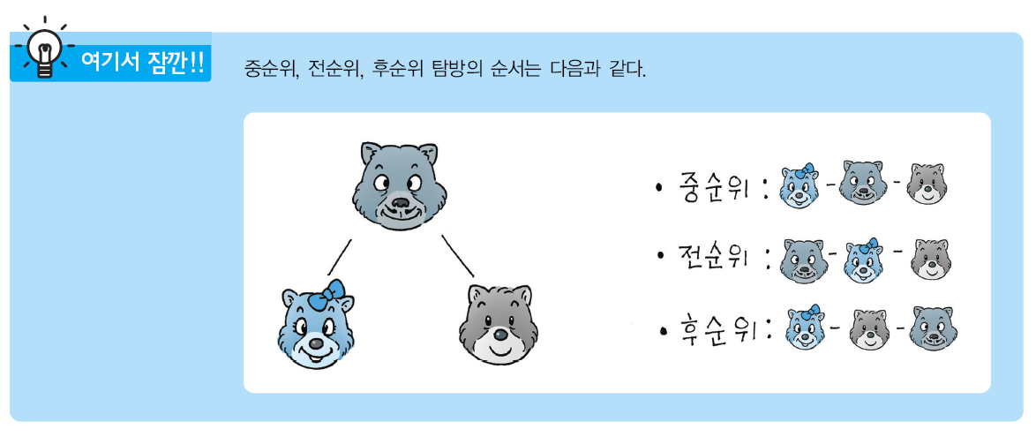
이론적 설명 - Tree traversal (트리 순회)
트리 구조에서, 각각의 노드를 정확히 한 번만, 체계적인 방법으로 방문하는 과정
노드를 방문하는 순서에 따라 분류되며, 대표적으로 다음 세 가지의 방법이 있다.
Preorder traversal
Inorder traversal
Postorder traversal

Slide 13
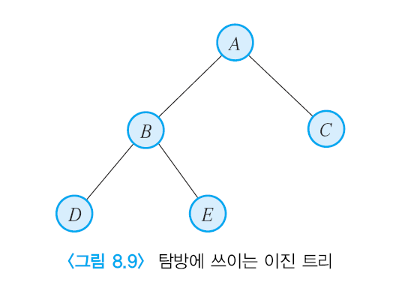
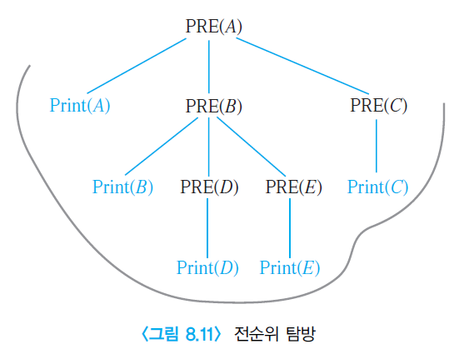
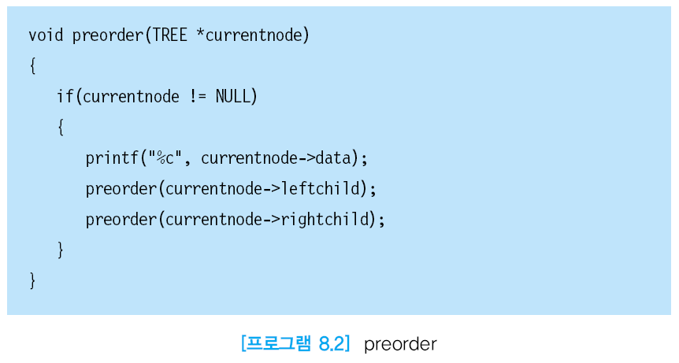
이론적 설명 - Preorder traversal of a tree(전위순회)
A,B,D,E,C 의 순서로 탐방
// 루트 노드 출력
// 왼쪽 자식 탐색
// 오른쪽 자식 탐색

Slide 14
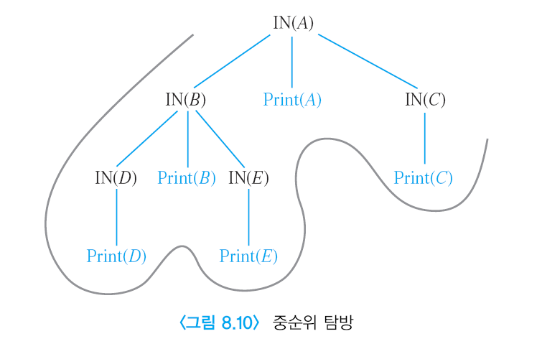
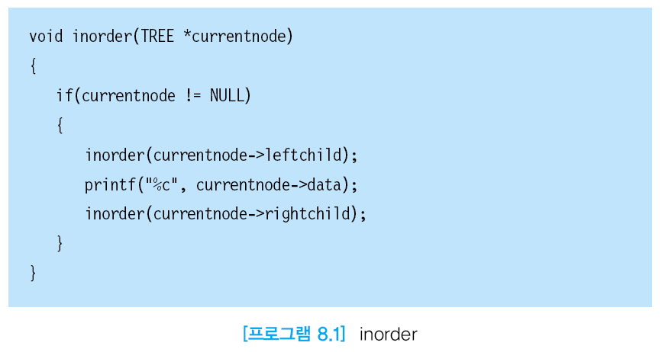
이론적 설명 - Inorder traversal of a tree(중위순회)
D, B, E, A, C의 순서로 탐방
// 왼쪽 자식 탐색
// 루트 노드 출력
// 오른쪽 자식 탐색

Slide 15
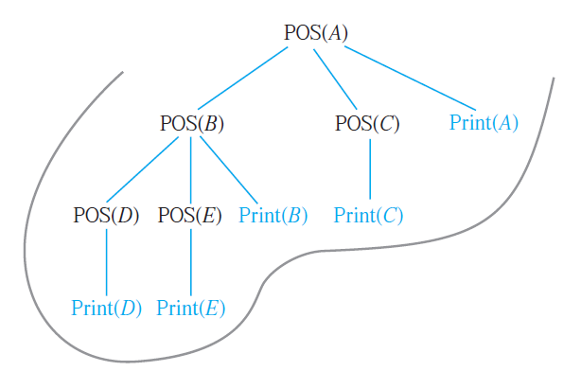
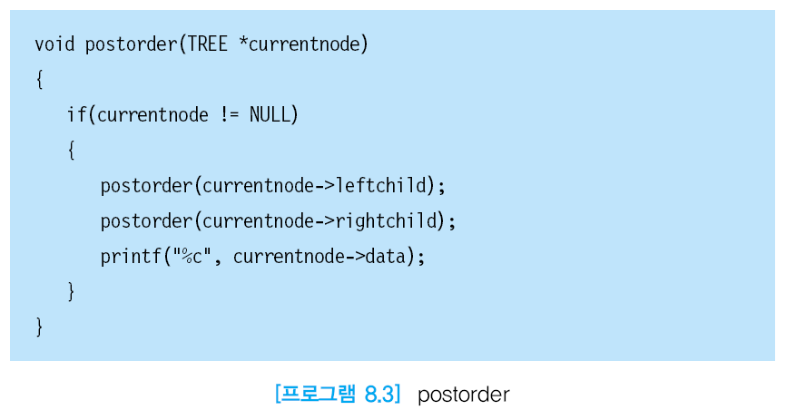
이론적 설명 - Postorder traversal of a tree(후위순회)
D,E,B,C,A 의 순서로 탐방
// 왼쪽 자식 탐색
// 오른쪽 자식 탐색
// 루트 노드 출력

Slide 16
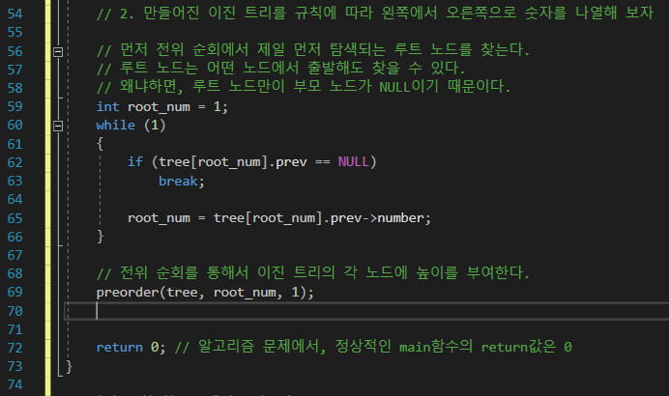
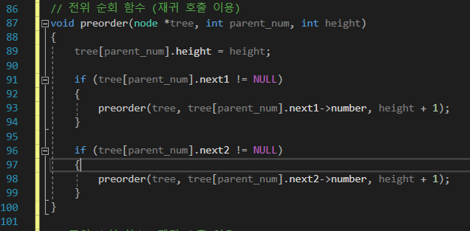
문제를 어떻게 풀어야 할까? – 3. 설계한 대로 구현
1. 각 노드의 높이 할당
- 전위 순회 이용
- 최초 높이를 1로 부여
- 먼저 방문한 노드의 높이를 기입
- 자신의 좌측에 노드가 있는지 확인,
있다면, 방문 (높이 매개변수 +1)
- 자신의 우측에 노드가 있는지 확인,
있다면, 방문 (높이 매개변수 +1)
- 더 이상 탐색할 노드가 없을 때까지 반복
- 노드 안에 저장

Slide 17
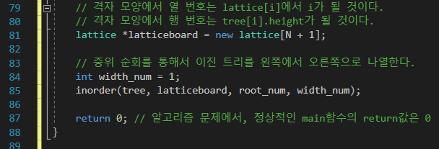
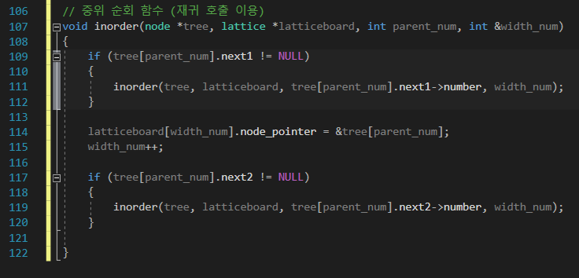
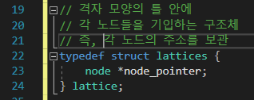
문제를 어떻게 풀어야 할까? – 3. 설계한 대로 구현
2. 각 노드의 x좌표 할당
- 중위 순회 이용
- 루트 노드에서 시작
- width_num = 1로 두고 시작
- 자신의 좌측에 노드가 있다면 방문
- 없다면, 격자 구조체 배열의
width_num번째에 그 노드의
포인터(주소) 기록, width_num++
- 자신의 우측에 노드가 있다면 방문
- 더 이상 탐색할 노드가 없을 때까지 반복
- 새 구조체 안에 저장

Slide 18
문제를 어떻게 풀어야 할까? – 3. 설계한 대로 구현
3. 각 레벨에 해당하는 너비 계산
- x좌표
- lattice 구조체 배열에 할당된 노드
- 각 노드에 할당된 레벨
(1) lattice 구조체 배열을 왼쪽부터 오른쪽까지 탐색 (x좌표 값 기억)
(2) 탐색한 노드의 레벨 조사
만약 이전에 한 번 본 레벨이라면, 그 격자의 x좌표를 그 레벨의 끝 x좌표로 기억
만약 이전에 한 번도 보지 못한 레벨이라면, 그 격자의 x좌표를 그 레벨의 시작 x좌표로 기억
1 | 2 | 3 | 4 | 5 | 6 | 7 | 8 | 9 | 10 | 11 | 12 | 13 | 14 | 15 | 16 | 17 | 18 | 19
8 | 4 | 2 | 14 | 9 | 18 | 15 | 5 | 10 | 1 | 16 | 11 | 6 | 12 | 3 | 17 | 19 | 13 | 7
4 | 3 | 2 | 5 | 4 | 6 | 5 | 3 | 4 | 1 | 5 | 4 | 3 | 4 | 2 | 5 | 6 | 4 | 3

Slide 19
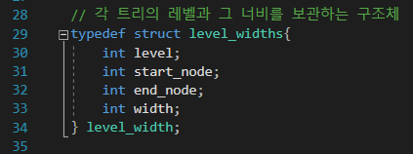
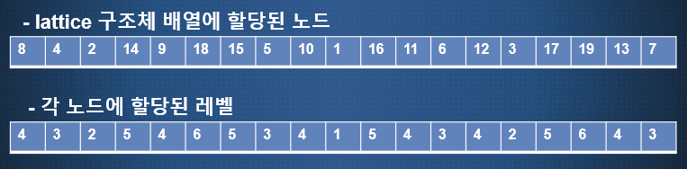
문제를 어떻게 풀어야 할까? – 3. 설계한 대로 구현
3. 각 레벨에 해당하는 너비 계산
레벨 | 시작 x좌표 | 끝 x좌표 | 너비
1 | 10 | 0 | 1
2 | 3 | 15 | 13
3 | 2 | 8 13 19 | 18
4 | 1 | 5 9 12 14 18 | 18
5 | 4 | 7 11 16 | 15
6 | 6 | 17 | 12

Slide 20
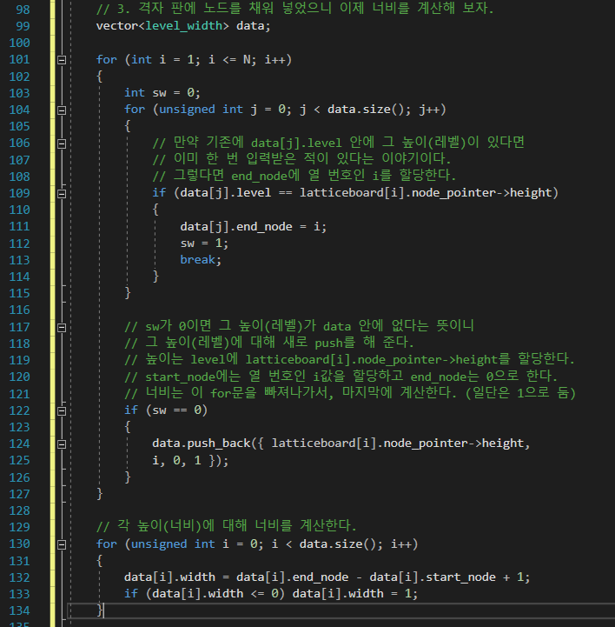
문제를 어떻게 풀어야 할까? – 3. 설계한 대로 구현
3. 각 레벨에 해당하는 너비 계산
레벨 | 시작x좌표 | 끝 x좌표 | 너비
4 | 1 | 5 9 12 14 18 | 18
3 | 2 | 8 13 19 | 18
2 | 3 | 15 | 13
5 | 4 | 7 11 16 | 15
6 | 6 | 17 | 12
1 | 10 | 0 | 1

Slide 21
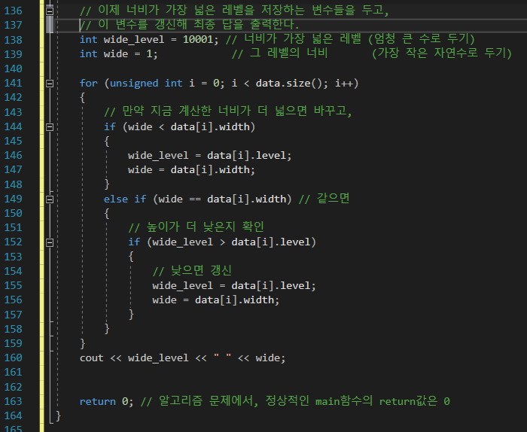
문제를 어떻게 풀어야 할까? – 3. 설계한 대로 구현
4. 너비가 제일 큰 레벨과 그 너비를 출력,
4-1 너비가 제일 큰 레벨이 둘 이상일 경우, 번호가 작은 레벨을 출력
레벨 | 시작x좌표 | 끝 x좌표 | 너비
4 | 1 | 5 9 12 14 18 | 18
3 | 2 | 8 13 19 | 18
2 | 3 | 15 | 13
5 | 4 | 7 11 16 | 15
6 | 6 | 17 | 12
1 | 10 | 0 | 1

Slide 22
Tip) 문제를 풀 때 고려하면 좋은 테스트 케이스
테스트 케이스를 고려할 때는 다음의 세 가지를 고려하면 좋다고 합니다.
1. 전형적인 경우
2. 극단적인 경우
3. 불가능한 경우 (유효하지 않은 입력이 들어갈 경우)
일반적인 알고리즘 문제를 푸는 과정에서 1은 많이 고려하지만, 2와 3은 종종 빠뜨리기 쉬운 함정이 되곤 합니다.
팀 프로젝트의 경우 유효하지 않은 값에 대한 예외 처리가 필수적이지만, 알고리즘 문제를 푸는 경우에 있어서 그보다는 불가능한 경우에 대한 예외 처리를 하는 것이 중요합니다.

Slide 23
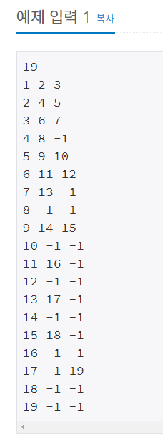
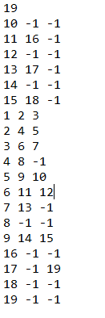
Tip) 문제를 풀 때 고려하면 좋은 테스트 케이스
1. 전형적인 경우 : 예제 입력이 있을 경우, 그 예제 입력을 이리저리 비틀어 보는 것이 좋음!

Slide 24
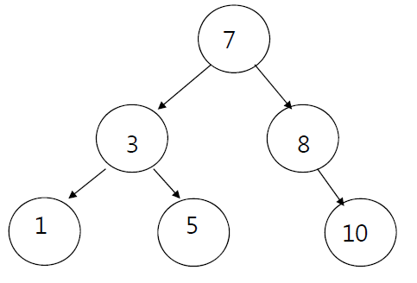

Tip) 문제를 풀 때 고려하면 좋은 테스트 케이스
2. 극단적인 경우 : 예제와 다른 경우를 극단적인 경우로 보고, 예제와 다른 경우들도 생각해 보면 좋음..!
Ex. 이진 트리에 포함되는 이진 탐색 트리의 경우, 노드의 개수가 1개가 아닌 이상, 루트 노드가 1일 수가 없다!
4
2
5
1
3
6
한 트리에서 여러 가지의 테스트 케이스를 도출 가능
그 값은 모두 동일 (3 6)

Slide 25


Tip) 문제를 풀 때 고려하면 좋은 테스트 케이스
2. 극단적인 경우 : 또한 극단적인 경우는 N의 범위가 극과 극일 때를 생각해 보면 좋음!
(1) N = 1일 경우
(2) N = 10000일 경우
- 최악의 경우 노드의 깊이는 10000이 될 수 있다.
(이 경우 출력은 1 1이 나와야 함)
- 메모리 제한(128MB)에 걸리지 않을까?!? No!

Slide 26
Tip) 메모리 제한 살펴보기
128MB = 128,000kb = 128,000,000byte
정수형의 경우 4byte, 포인터 변수는 8 byte (OS = 64bit)
정수형만 선언할 경우 128,000,000 / 4 = 32,000,000 개를 최대 생성 가능하다.
포인터 변수만 선언할 경우 16,000,000 개를 최대 생성 가능하다.
그러나 다른 작업에도 메모리가 소요될 수 있으니 넉넉히 여유를 두는 것이 좋다.
결론 : N = 10,000일 경우, 정수형 변수를 10,000개~100,000개 선언하는 정도로는 메모리 제한에 걸리지 않는다. 단, 이중 배열을 선언하는 경우는 신경을 쓸 필요가 있다. 10,000 * 10,000은 상황에 따라서 메모리 제한이 걸릴 수 있기 때문이다. (다른 작업에도 메모리가 소요되기 때문…)

Slide 27
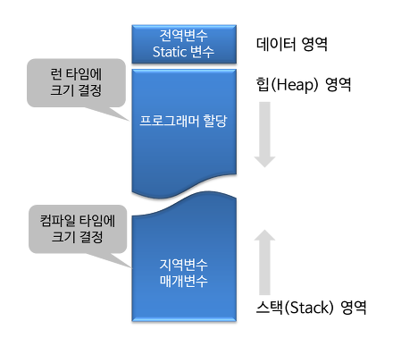
Tip) 메모리 제한 살펴보기
구조체나 클래스, 크기가 큰 배열의 경우, 전역 변수로 설정하면 스택이나 힙 영역이 아닌 데이터 영역에 저장되므로, 스택이나 힙의 크기가 제한되는 문제에서 큰 이득을 볼 수 있다.

